Slide 1

Projeto de Solução
Arquitetura Computacional
Guilherme Gomes Barboza
Stefany Batista de Lima Silva

Slide 2
Comparativo entre as funcionalidades
Funcionalidades | Celular | Computador
Wifi | S | S
Câmera frontal | S | S
Câmera traseira | S | N
Sensor de Proximidade | S | N
Bluetooth | S | S
Ligação | S | N
Gravador de Voz | S | S
Compilador | N | S
Teclado físico | N | S
Entrada HDMI | N | S
Entrada USB | N | S
Saída auto falante | S | S
Entrada microfone | S | S
Entrada VGA | N | S
Ethernet | N | S
Lanterna | S | N

Slide 3
Comparativo entre os Processadores
Recursos | Intel Core i5-9600T | AMD-FX8350
Quantidade de núcleos | 6 | 8
Cachê total | 9MB | 8MB
frequência máx. | 3.90GHz | 4.2GHz
Suporte para 4k | S | N
TDP | 35w | 125w

Slide 4

Arquitetura de solução

Slide 5
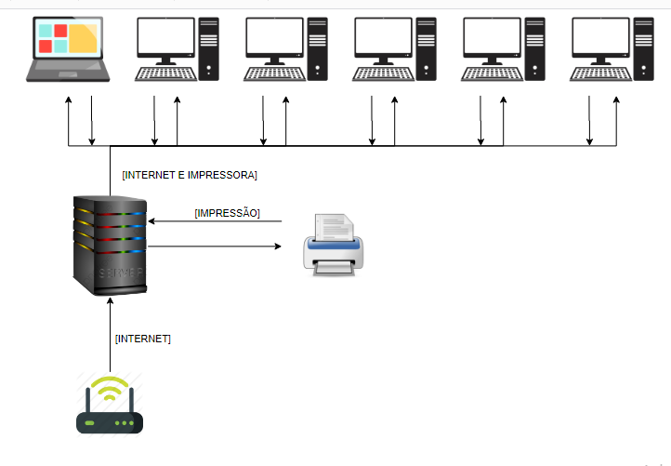

Arquitetura de Solução

Slide 6

Modelo e Financeiro

Slide 7
Modelo e Financeiro
Itens | Quantidade | Preço | total
Computador Quantum Expert Qe51001d Intel Core I5 8gb ram 500 gb. Servidor e Principal. | 6 | R$ 900,00 | R$ 5.400,00
Teclado + Mouse. | 6 | R$ 80,00 | R$ 480,00
Notebook positivo quad core. | 1 | R$ 949,00 | R$ 949,00
Impressora Multifuncional Brother Laser. | 1 | R$ 1.060,00 | R$ 1.060,00
licença | Quantidade | Preço | total
Windows server 2012 | 1 | R$ 180,00 | R$ 180,00
Contmatic gestão empresarial | 1 | R$ 239,00 | R$ 239,00
Contmatic estoque + compras | 1 | R$ 85,00 | R$ 85,00
Licença promocional 2 usuários | 2 | R$ 185,00 | R$ 370,00
Internet 300MB | 1 | R$ 99,00 | R$ 99,00
windows 8.1 | 6 | R$ 139,90 | R$ 839,40
Valor do projeto R$ 9.071,40

Slide 8


Obrigado a Todos

